Slide 1
职教高考新实践专题篇·
数学
主 编 沈栩竹 祝有冰

Slide 2
第 11 章
概率与统计初步

Slide 3
11.2 统计初步

Slide 4
目录
巩固与积累
能力与提升

Slide 5
一、选择题
A

Slide 6
B

Slide 7
D

Slide 8
B

Slide 9
B

Slide 10
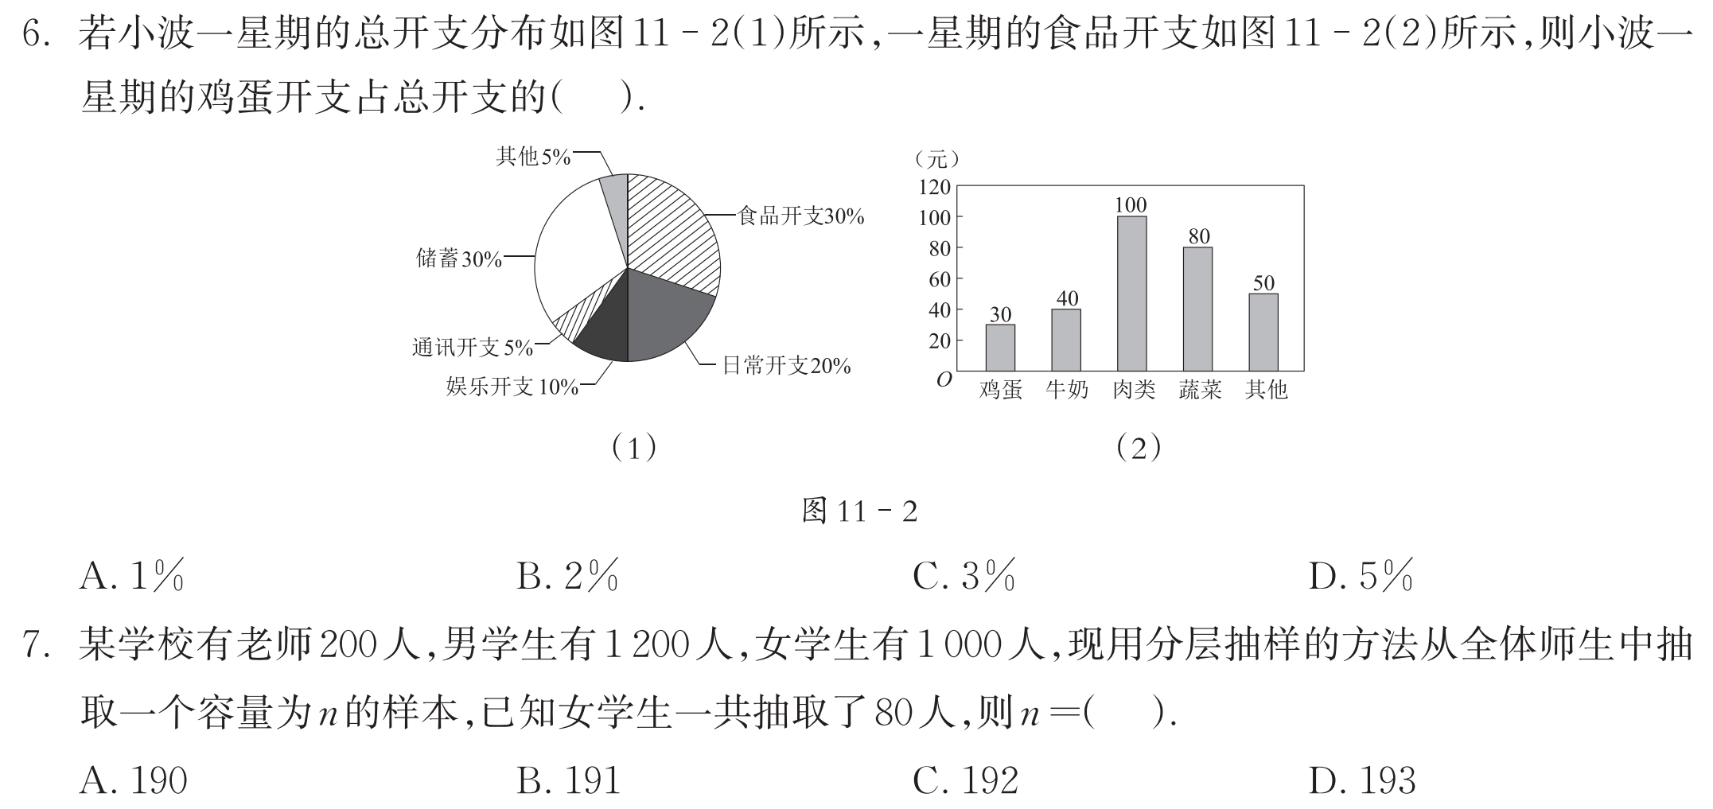
C

Slide 11
C

Slide 12
A

Slide 13
二、填空题

Slide 17
一、选择题
D

Slide 18
B

Slide 19
B

Slide 20
B

Slide 21
B

Slide 22
C

Slide 23
A

Slide 24
D

Slide 25
二、填空题

Slide 29
三、解答题

Slide 32
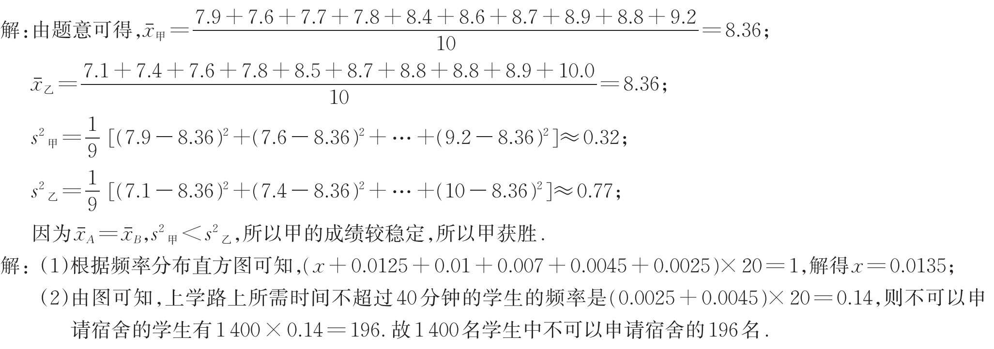

Slide 35
感谢收看

